Slide 1
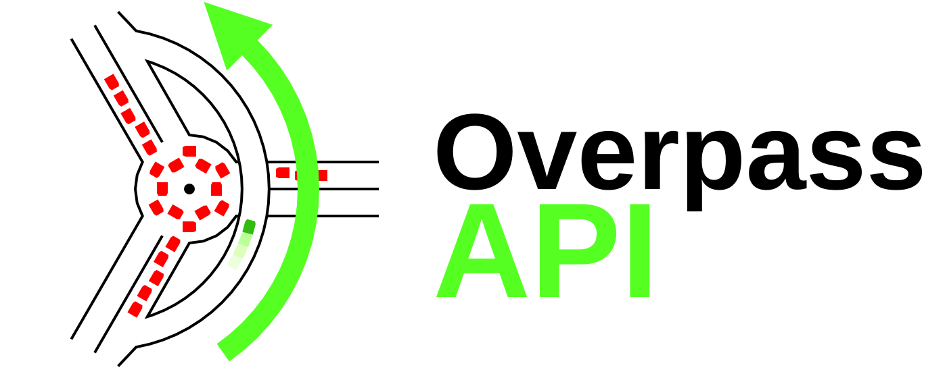
Daten aus OpenStreetMap
extrahieren, analysieren und filtern
mit der Overpass API

Slide 2
Willkommen - Inhalt
Einführung
Abfragen formulieren
Große Abfragen
Laufzeit einer Abfrage
Komplexere Abfragen

Slide 3
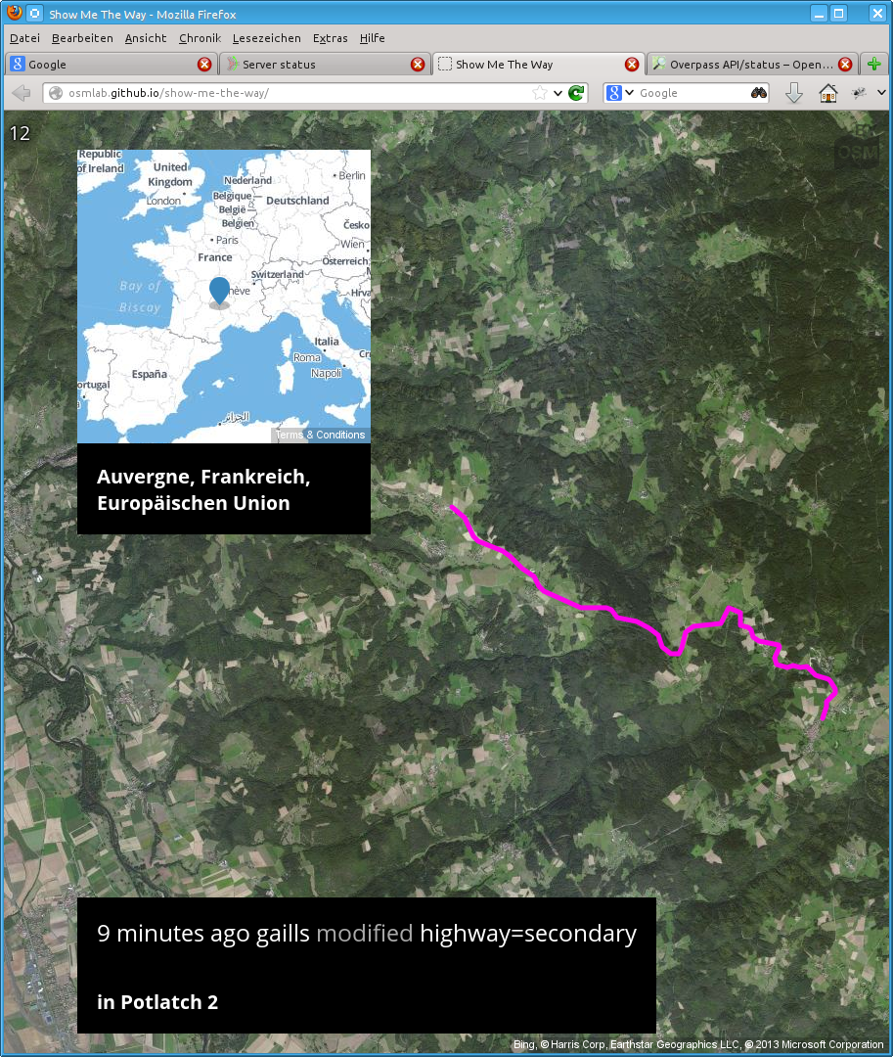
Willkommen
Overpass API liefert
beliebige Auszüge aus den
OpenStreetMap-Daten
in Echtzeit
Show me the way
zeigt damit Way-Edits
in nahezu Echtzeit
http://osmlab.github.io/show-me-the-way/

Slide 4
Willkommen
Alle URLs und Materialien auf
http://overpass-api.de/misc/rapperswil.html
Bitte mit Firefox öffnen

Slide 5
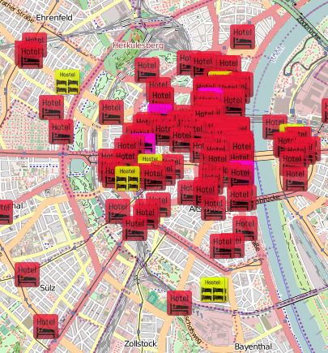
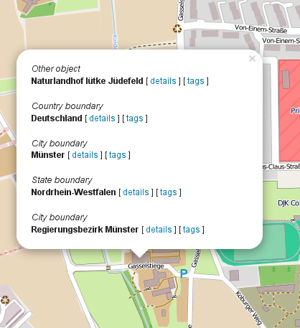
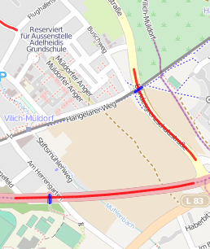
Willkommen
Overpass API sucht anhand von
geograph.
Position
Lage
zueinander
Tags
Unterkunftskarte
zeigt Hotels,
Pensionen,
Campingplätze
Popup Layer
zeigt auf osm.org
alle Details
an einer Koordinate
Maxheight Map
zeigt Brücken an,
unten denen die
Höhenbeschränkung
fehlt

Slide 6
Das OpenStreetMap-Ökosystem
für Datennutzer
Editoren
Robust suchen und
Daten aufbereiten
Editoren
Editoren
Overpass
API
Neuartiges
siehe Bsp'e
Neuartiges
siehe Bsp'e
API
weitere
Renderer
weitere
Renderer
weitere
Renderer
Slippy map
mit POIs
OSM
Slippy map
mit POIs
Renderer
z.B. Mapnik
Map-Client
z.B. OpenLayers
Suchmaschine
z.B. Nominatim
Routing
Routing
Routing etc.

Slide 7
Robust suchen
Ist ein Geldautomat?
[name=Sparkasse]
oder
[operator=Sparkasse]
[operator=Sparkasse]
[operator=
„Stadtsparkasse Irgendwo“]
oder
[operator~„[sS]parkasse“]
Alles kommt vor, alles ist legitim!
Wir suchen immer alle Varianten!

Slide 8
Öffentliche Instanzen
FOSSGIS:
http://overpass-api.de/api/
Rambler:
http://overpass.osm.rambler.ru/cgi/
Openstreetmap.fr
http://overpass.openstreetmap.fr/api/
und weitere nicht-öffentliche Instanzen

Slide 9
Ihre Erwartungen?

Slide 10
Abfragen formulieren

Slide 11
Overpass QL – ein Beispiel
Finde alle Wege mit Name „Belderberg“.
D.h. alle OSM-Elemente „way“, die ein Tag „name“
mit dem Wert „Belderberg“ haben.
(
way
[name=„Belderberg“];
>;
);
out;
- Anweisungen gehen
von Semikolon zu Semikolon
1.
- Abfrage besteht aus
4 Anweisungen
2.
3.
- werden strikt
nacheinander ausgeführt
4.
In Overpass Turbo:
„Ausführen“, dann „Karte“ und auf Lupe klicken

Slide 12
Werkzeuge zum Abfragen
Overpass Turbo: läuft im Browser, mit Visualisierung,
zahlreiche Hilfsmittel zum Teilen
wget: Kommandozeilen-Werkzeug
JOSM: Standard-Desktop-Editor
wget -O belderberg.osm
'http://overpass-api.de/api/interpreter?data=
(way[name=“Belderberg“];>;);out;'

Slide 13
Overpass QL – ein Beispiel
Interna der Ausführung
Benannte Variablen
für Zwischenwerte
(
way
[name=„Belderberg“];
>;
);
out;
(
way
[name=„Belderberg“]->.nur_way;
.nur_way > ->.nur_nodes;
)->.volle_geometrie;
.volle_geometrie out;
(Way id:123, Nodes: 4, 5, 6, …)
(Node id:4), (Node id:5), …)
(Node …), …, (Way …), ...

Slide 14
Overpass QL – ein Beispiel
Leerraum und Kommentare
(
way
[name=„Belderberg“];
>;
);
out;
siehe rapperswil.html

Slide 15
Overpass QL – ein Beispiel
Ausgabe-Umfang steuern
Alle Schulen in Bonn
100K
315K
373K
714K
out ids;
out skel;
out;
out meta;
Nur Objekttyp und Id: z.B. Objekte zu zählen
Geometrie: um Karte zu zeichnen
Auch Tags: eigentliche Datenverwendung
Auch Metadaten: Daten editieren, Forensik

Slide 16
Große Abfragen

Slide 17
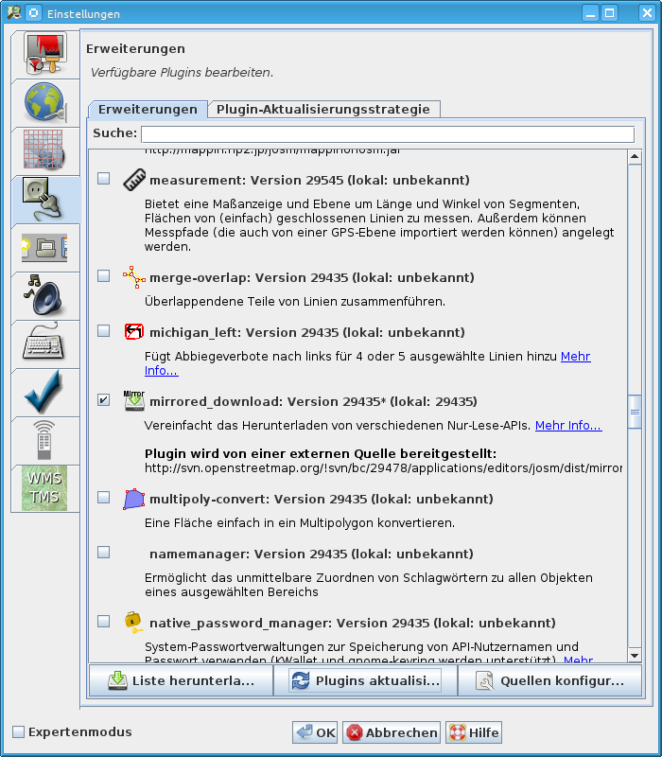
JOSM-Plugin
mirrored_download
Datei > Einstellungen …
Liste aktualisieren
mirrored_download
anwählen
dann JOSM beenden.
Dann an der Konsole:
wget -O ~/.josm/plugins/mirrored_download.jar
'http://overpass-api.de/misc/mirrored_download.jar'
nach Neustart: Datei > Download from Overpass API ...

Slide 18
Daten-Auszüge editieren
[timeout:30];
( node(bbox)[public_transport];
node(bbox)[highway];
way(bbox)[public_transport];>;
way(bbox)[highway];>;
);
(._;<;);
out meta;
Tags und Relationen können geändert werden,
Geometrien besser nicht, Kollisionsgefahr!

Slide 19
Daten-Auszüge mit wget
wget -O ~/.josm/plugins/mirrored_download.jar
'http://overpass-api.de/api/interpreter?data=
[timeout:30];(node(bbox)[public_transport];node(bbox)[highway];
way(bbox)[public_transport];>;way(bbox)[highway];>;);(._;<;);out;
&bbox=7.0,50.6,7.3,50.8'
Alternativ:
wget -O ~/.josm/plugins/mirrored_download.jar
--post-file=abfrage.ql
'http://overpass-api.de/api/interpreter'

Slide 20
Daten-Auszüge mit wget: abfrage.ql
data=[timeout:30];
( node(bbox)[public_transport];
node(bbox)[highway];
way(bbox)[public_transport];>;
way(bbox)[highway];>;
);
(._;<;);
out meta;
&bbox=7.0,50.6,7.3,50.8

Slide 21
Areas als Suchkriterium
In Overpass Turbo:
area[name="Bonn"];
(way(area)[name="Belderberg"];>;);
out;
area[name="Bonn"];
(node(area)[amenity=post_box];>;);
out;
is_in(51.96,7.63);out;

Slide 22
Areas editieren mit JOSM
[timeout:30];
area[name="Rapperswil-Jona"]->.a;
(
way(area.a);>;
node(area.a);
);
(
._->.nw;
rel(bn.nw);
rel(bw.nw);
);
out meta;

Slide 23
Laufzeit einer Abfrage

Slide 24
3x3 Stationen
Fließband bei Ausführung einer Anweisung
Planen
Ids sammeln
vorab kopieren
IDs
nutzt alle
Key-Values
nutzt Bbox,
wenn vorhanden
vorab Geo-Index
vorab Daten holen
alle Daten holen
Rohdaten
weitere
Beispiele
folgen
preiswert filtern
Keys+X filtern
teuer filtern
Filterung
Daher: - viele Anweisungen sind langsamer als wenige
- viele Bedingungen sind schneller als wenige

Slide 25
way[amenity=fuel];
Planen
Ids sammeln
vorab kopieren
-
(123,...), (345,...), (567,...), …
-
vorab Geo-Index
vorab Daten holen
alle Daten holen
-
-
(Way 123, …), ...
preiswert filtern
Keys+X filtern
teuer filtern
-
-
-

Slide 26
way(50.6,7.0,50.8,7.3);
Planen
Ids sammeln
vorab kopieren
-
-
-
vorab Geo-Index
vorab Daten holen
alle Daten holen
(50.XX, 7.XX)
-
(Way 123, …), (Way 124, …), (Way 345, ...)
preiswert filtern
Keys+X filtern
teuer filtern
-
-
(Way 123, …), (Way 124, …), (Way 345, …)

Slide 27
way[amenity=fuel](50.6,7.0,50.8,7.3);
Planen
Ids sammeln
vorab kopieren
-
(123,...), (345,...), (567,...), …
-
vorab Geo-Index
vorab Daten holen
alle Daten holen
(50.XX, 7.XX)
-
(Way 123, …), (Way 345, ...)
preiswert filtern
Keys+X filtern
teuer filtern
-
-
(Way 123, …), (Way 345, …)

Slide 28
3x3-Stationen-Fließband
Planen
Ids sammeln
vorab kopieren
Key + X früh oder spät?
immer Key + Value, manchmal Key + X
Abkürzung für ._
vorab Geo-Index
vorab Daten holen
alle Daten holen
1x für Geographisches, auch "user"
immer für ID-basiertes
falls nicht schon bekannt
preiswert filtern
Keys+X filtern
teuer filtern
Filter ohne Plattenzugriff
später Filter für Key + X
Filter mit Plattenzugriff
Daher: - viele Bedingungen sind schneller als wenige

Slide 29
Performance: Quiz
Wir wollen die Laufzeiten und Ergebnisgrößen einiger Abfragen schätzen:
node[amenity=theatre];out;
area[name="Bonn"];node(area)[amenity=theatre];out;
node(50.6,7.0,50.8,7.3)[amenity=theatre];out;
node(48,6,55,15)[amenity=theatre];out;
(way[name="Belderberg"];>;);out;
(way[name="Belderberg"][highway=primary];>;);out;
area[name="Bonn"];(way(area)[name="Belderberg"];>;);out;
area[name="Bonn"];(way(area)
[highway~"^(primary|secondary|tertiary|residential)$"];>;);out;
area[name="Bonn"]->.a;(way(area.a);>;node(area.a););
(._->.nw;rel(bn.nw);rel(bw.nw););out;
area[name="Bonn"]->.a;(way(area.a);>;node(area.a););
(._->.nw;rel(bn.nw);rel(bw.nw););out meta;
180 2.1M
1.0 3.6K
0.42 3.9K
150 383K
0.25 8.4K
0.25 6.7K
1.0 7.4K
2.3 3.7M
14.6 46.7M
16.0 85.9M

Slide 30
Abfragegrößen auf den
öffentlichen Servern
Timeout und Maxsize regeln,
wie lange eine Abfrage maximal läuft.
Timeout und Maxsize regeln auch,
ob eine Anfrage vom Server akzeptiert wird:
Je höher die Last auf dem Server,
desto kleiner müssen Abfragen sein.
Grundsätzlich:
Pro IP-Adresse (IPv4) nur eine Abfrage gleichzeitig -
der Server verzögert weitere Abfragen.

Slide 31
Abfragegrößen auf den
öffentlichen Servern
Für AJAX:
maximal 5-10 Sekunden und 512 MB Limit
Wenn unklar:
Defaults von 180 Sekunden und 512 MB Limit
Wenn bekannterweise groß:
Zwischen 900 Sekunden und 86400 Sekunden,
512 MB bis 4 GB Limit
ggf. http://overpass-api.de/api/kill_my_queries

Slide 32
Komplexere Abfragen

Slide 33
Relationen
( rel[network="VRR"][ref="630"];
>;
);
out;
Findet Ways und Nodes,
die Member der Relation sind,
und damit die Geometrie der Relation
way[name="Belderberg"];
<;
out;
Findet Relationen,
hier Buslinien und Radrouten,
die hier verlaufen

Slide 34
Meta-Relationen
( rel[name="France"];
>>;
);
out;
Fände alles,
aber Ergebnis zu groß für Firefox
funktioniert besser mit wget
way[name="Belderberg"];
<<;
out;
Findet auch Meta-Relationen,
z.B. den Verkehrsverbund

Slide 35
Reguläre Ausdrücke
Staaten mit „Schweiz“ im Namen
rel[admin_level=2][name~"Schweiz"];
out;
Filialen in Münster eines bekannten Kreditinstituts
node(51.9,7.6,52.0,7.7)[amenity=atm][operator~"[sS]parkasse"];
out;
Filialen eines anderen bekannten Bankenverbunds
node(51.9,7.6,52.0,7.7)[amenity=bank]
[name~"^(Commerzbank|Deutsche Bank|Postbank)$"];
out;

Slide 36
Sorgfältig suchen
Ist ein Geldautomat?
[name=Sparkasse]
oder
[operator=Sparkasse]
[operator=Sparkasse]
[operator=
„Stadtsparkasse Irgendwo“]
oder
[operator~„[sS]parkasse“]
Alles kommt vor, alles ist legitim!
Wir suchen immer alle Varianten!

Slide 37
Reguläre Ausdrücke
Nachahmen einer Suchmaschine
(way[name~"adelheidis",i];>;);out;
Nodes mit ungewöhnlichem "Highway"-Wert
node(51.9,7.6,52.0,7.7)[highway][highway!="bus_stop"];out;
Stadtstraßen ohne Namen
( way(51.9,7.6,52.0,7.7)
[highway=residential]
[name!~"."];
>; );
out;

Slide 38
Alle POIs eines Typs
Nun wirklich alle Sparkassen-Geldautomaten in Münster:
( node(51.9,7.6,52.0,7.7)[amenity=atm][name~"[sS]parkasse"];
node(51.9,7.6,52.0,7.7)[amenity=bank][atm!=no][name~"[sS]parkasse"];
node(51.9,7.6,52.0,7.7)[amenity=atm][operator~"[sS]parkasse"];
node(51.9,7.6,52.0,7.7)[amenity=bank][atm!=no][operator~"[sS]parkasse"];
way(51.9,7.6,52.0,7.7)[amenity=atm][name~"[sS]parkasse"];>;
way(51.9,7.6,52.0,7.7)[amenity=bank][atm!=no][name~"[sS]parkasse"];>;
way(51.9,7.6,52.0,7.7)[amenity=atm][operator~"[sS]parkasse"];>;
way(51.9,7.6,52.0,7.7)[amenity=bank][atm!=no][operator~"[sS]parkasse"];>;
rel(51.9,7.6,52.0,7.7)[amenity=atm][name~"[sS]parkasse"];>;
rel(51.9,7.6,52.0,7.7)[amenity=bank][atm!=no][name~"[sS]parkasse"];>;
rel(51.9,7.6,52.0,7.7)[amenity=atm][operator~"[sS]parkasse"];>;
rel(51.9,7.6,52.0,7.7)[amenity=bank][atm!=no][operator~"[sS]parkasse"];>;
);
out;

Slide 39
Linienband: Robuste Suche
( rel[network="VRR"][ref~"630"]; // Regulärer Ausdruck, falls mehr als "630" in "ref"
rel(r); // Falls jemand "route_master" gemappt hat
)->;.linie;
( node(r.linie);
way(r.linie:"stop");
)->;.haltestellen; // Alle Arten von Haltestellen der Linie
( node(around.haltestellen:100)[highway=bus_stop];
node(around.haltestellen:100)[public_transport=platform];
way(around.haltestellen:100)[public_transport=platform];
>;)->.umsteigehst; // Alle sinnvollen Umteigehaltestellen
( rel(bn.umsteigehst);
rel(bw.umsteigehst);
)->.umsteigelinien;
( .linie;
.umsteigehst;
.umsteigelinien;
);
out;

Slide 40
Vielen Dank für Ihre Aufmerksamkeit!

